Slide 1







CHÀO MỪNG CÁC EM
ĐẾN VỚI BÀI HỌC
NGÀY HÔM NAY!

Slide 2
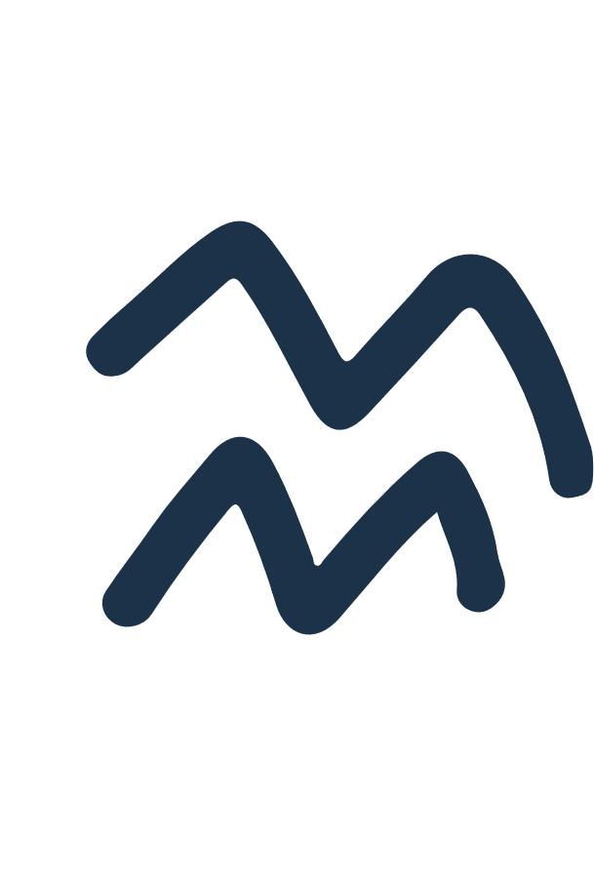

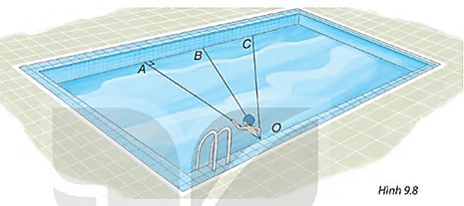

KHỞI ĐỘNG
Bạn Nam tập bơi ở một bể bơi hình chữ nhật, trong đó có ba đường bơi OA, OB và OC. Biết rằng OA vuông góc với cạnh của bể bơi (H9.8).
Nếu xuất phát từ điểm O và bơi cùng tốc độ, để bơi sang bờ bên kia nhanh nhất thì bạn Nam nên chọn đường bơi nào?
Em hãy nhắc lại tính chất cạnh huyền trong tam giác vuông.

Slide 3

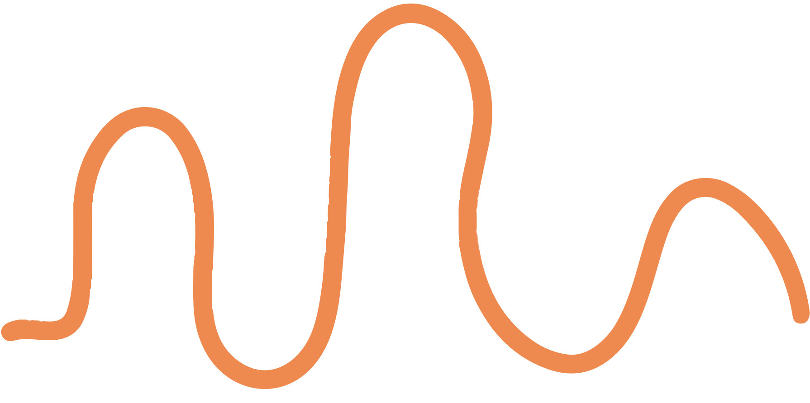
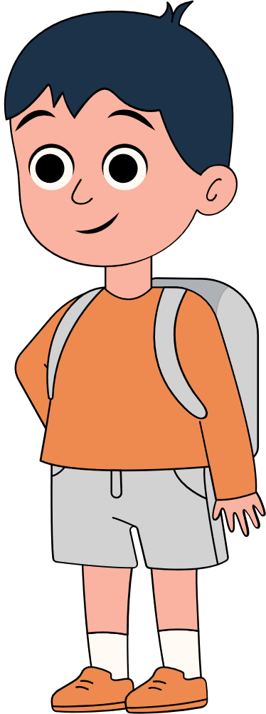

CHƯƠNG IX. QUAN HỆ GIỮA CÁC YẾU TỐ TRONG MỘT TAM GIÁC
BÀI 32: QUAN HỆ GIỮA ĐƯỜNG VUÔNG GÓC VÀ ĐƯỜNG XIÊN

Slide 4







Quan hệ giữa đường vuông góc và đường xiên

Slide 5

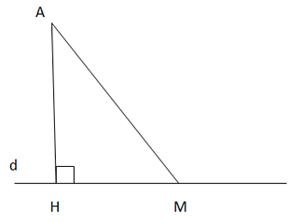
Khái niệm đường vuông góc và đường xiên:
Từ một điểm A không nằm trên đường thẳng d, kẻ đường thẳng vuông góc với d tại H (H.9.9).
Đoạn thẳng AH gọi là đoạn vuông góc hay đường vuông góc kẻ từ điểm A đến đường thẳng d. Ta gọi H là chân đường vuông góc hạ từ A xuống d.

Slide 6
Khái niệm đường vuông góc và đường xiên:
Từ một điểm A không nằm trên đường thẳng d, kẻ đường thẳng vuông góc với d tại H (H.9.9).
Lấy một điểm M trên d (M khác H), kẻ đoạn thẳng AM.
Đoạn thẳng AM gọi là một đường xiên kẻ từ A đến đường thẳng d.

Slide 7



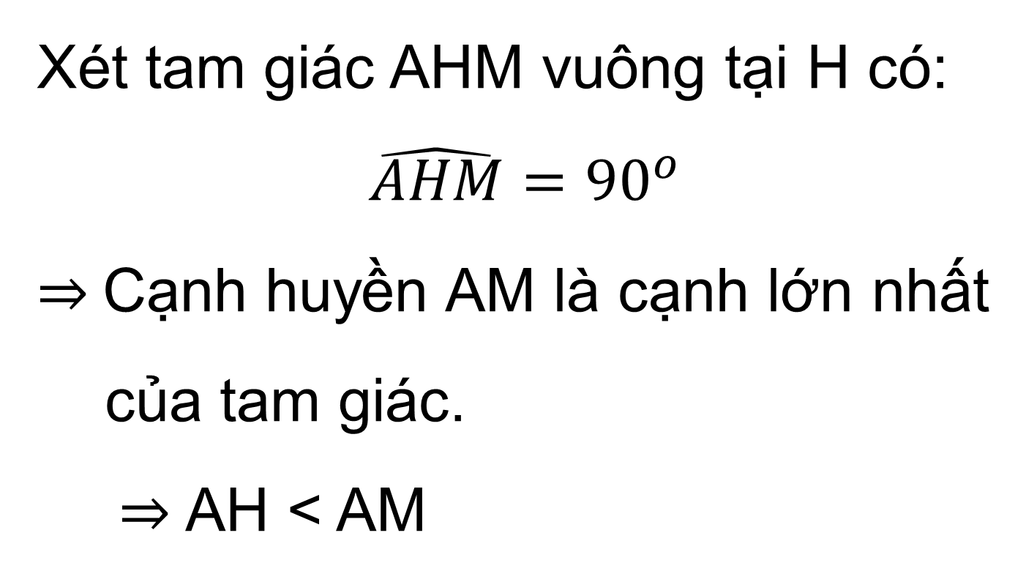
So sánh đường vuông góc và đường xiên:
Hoạt động. Cho điểm A không nằm trên đường thẳng d
a) Hãy vẽ đường vuông góc AH và một đường xiên AM từ A đến d
b) Em hãy giải thích vì sao AH < AM
Giải
Xét tam giác AHM vuông tại H có:
$$\hat{AHM}={90}^{o}$$
$⇒$Cạnh huyền AM là cạnh lớn nhất
của tam giác.
$⇒$ AH < AM

Slide 8

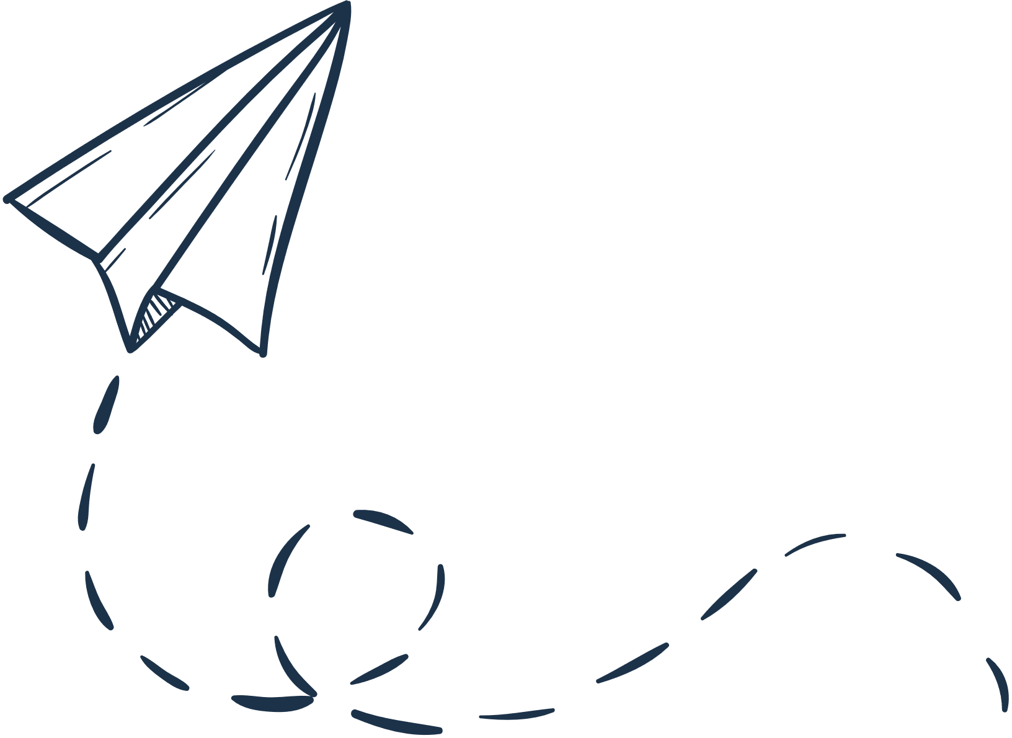

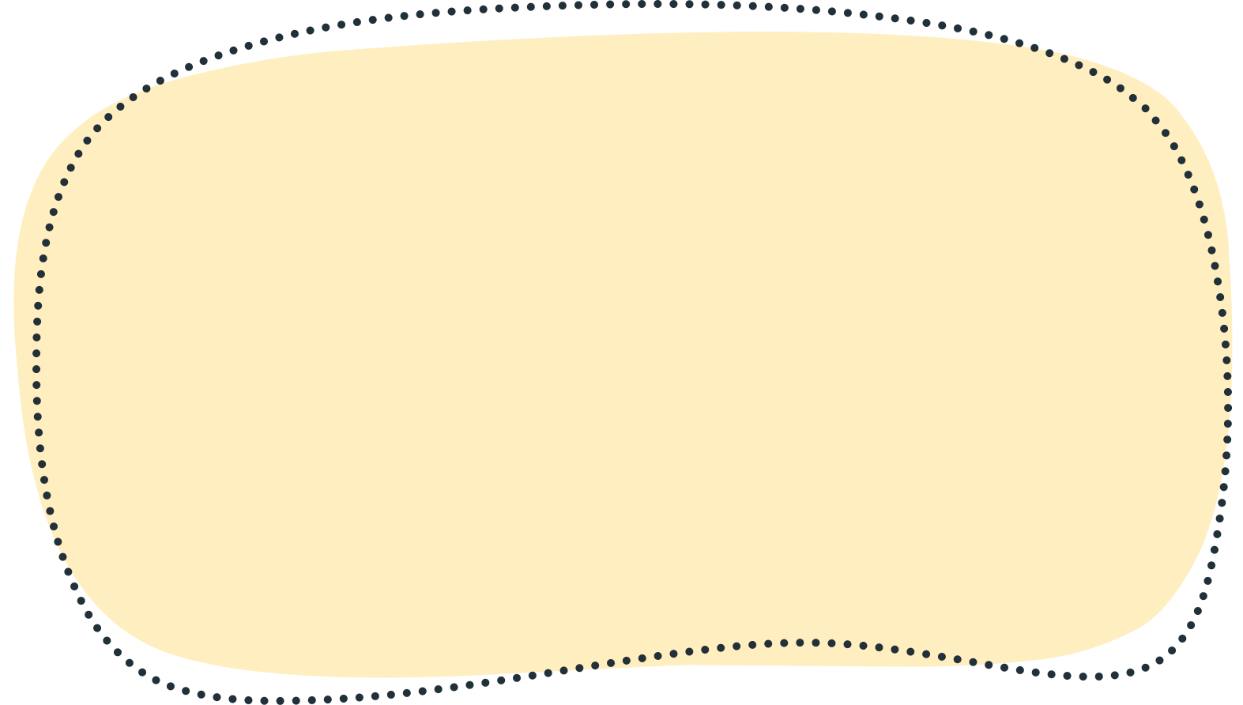
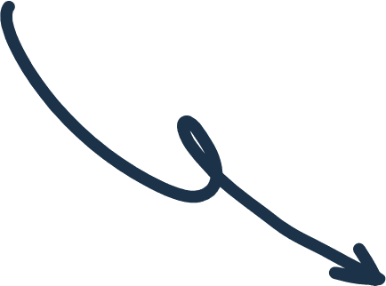

KẾT LUẬN
Định lí:
Trong các đường xiên và đường vuông góc kẻ từ một điểm nằm ngoài một đường thẳng đến đường thẳng đó thì đường vuông góc là đường ngắn nhất.

Slide 9


CHÚ Ý
Vì độ dài đoạn thẳng AH là ngắn nhất trong các đoạn thẳng kẻ từ A đến d nên độ dài đoạn thẳng AH được gọi là khoảng cách từ điểm A đến đường thẳng d (H.9.9)
Khi điểm A nằm trên đường thẳng d, người ta coi khoảng cách từ A đến d bằng 0.

Slide 10
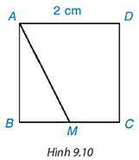

LUYỆN TẬP
Cho hình vuông ABCD có độ dài cạnh bằng 2cm. M là một điểm trên cạnh BC như hình 9.10.
a) Hãy chỉ ra các đường vuông góc và đường xiên kẻ từ điểm A đến đường thẳng BC.
b) So sánh hai đoạn thẳng AB và AM.
c) Tìm khoảng cách từ điểm C đến đường thẳng AB.

Slide 11
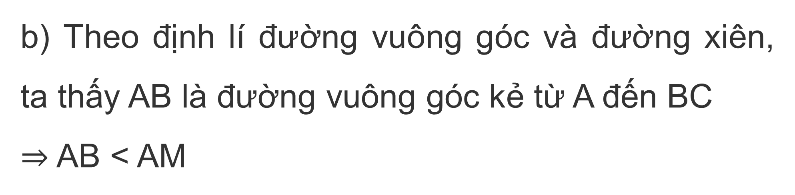
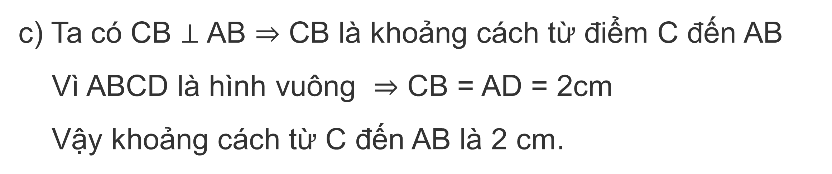
Giải
a) Đường vuông góc: AB
Đường xiên: AM
b) Theo định lí đường vuông góc và đường xiên, ta thấy AB là đường vuông góc kẻ từ A đến BC
$⇒$AB < AM
c) Ta có CB ⊥ AB $⇒$ CB là khoảng cách từ điểm C đến AB
Vì ABCD là hình vuông $⇒$ CB = AD = 2cm
Vậy khoảng cách từ C đến AB là 2 cm.

Slide 12
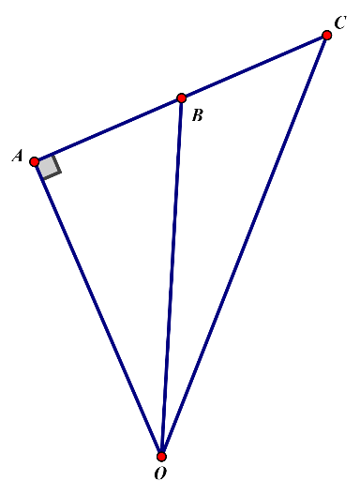
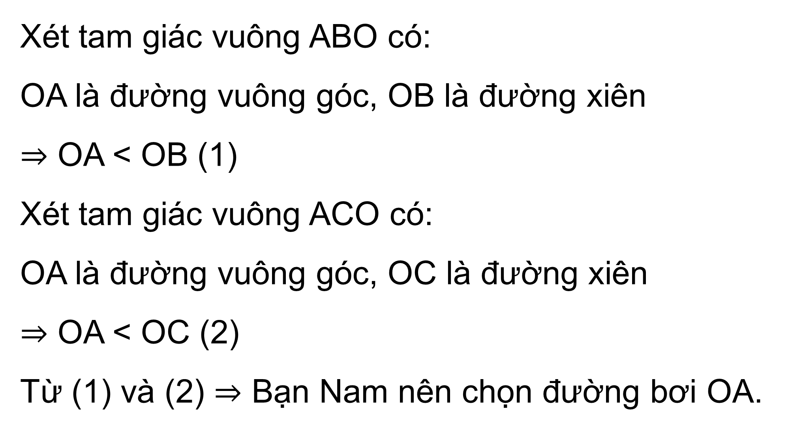
VẬN DỤNG
Em hãy trả lời câu hỏi trong tình huống mở đầu:
Giải
Xét tam giác vuông ABO có:
OA là đường vuông góc, OB là đường xiên
$⇒$ OA < OB (1)
Xét tam giác vuông ACO có:
OA là đường vuông góc, OC là đường xiên
$⇒$ OA < OC (2)
Từ (1) và (2) $⇒$ Bạn Nam nên chọn đường bơi OA.

Slide 13
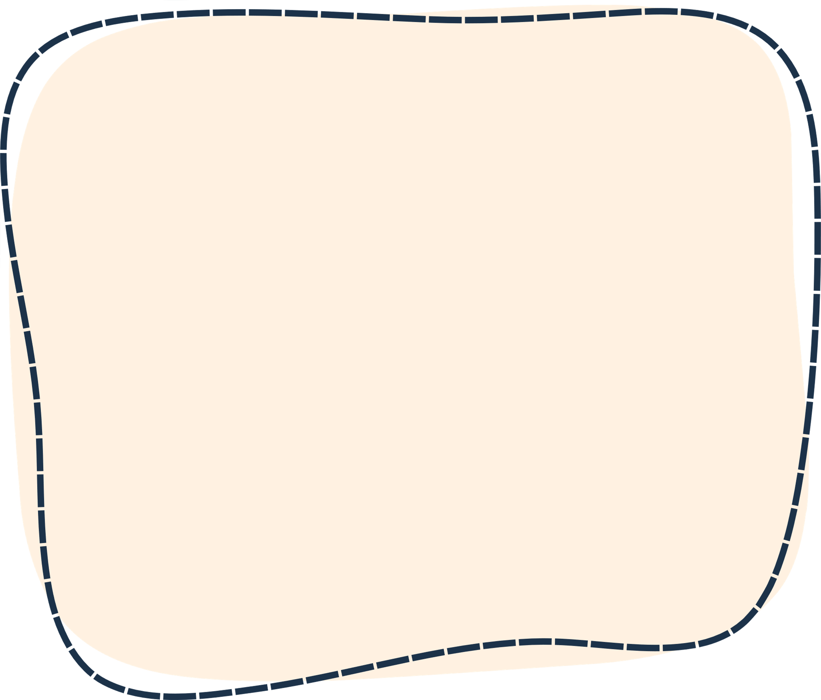
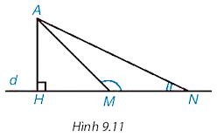
THỬ THÁCH NHỎ
a) Quan sát Hình 9.11, ta thấy khi M thay đổi trên d, M càng xa H thì độ dài AM càng lớn, tức nếu HM<HN thì AM< AN. Hãy chứng minh khẳng định nhờ quan hệ giữa góc và cạnh đối diện trong tam giác AMN.
b) Xét hình vuông ABCD và một điểm M tùy ý nằm trên các cạnh của hình vuông. Hỏi với vị trí nào của M thì AM lớn nhất? Vì sao?

Slide 14


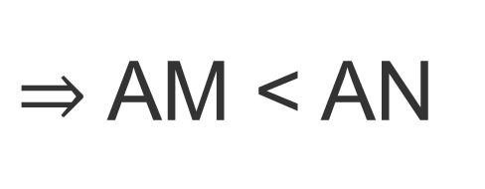
Giải
a) Xét ΔAHM có HM < HN thì $\hat{AMN}$ là góc ngoài tại đỉnh M của ΔAHM
Do đó $\hat{AMN}$=$\hat{AHM}$+ $\hat{HAM}$>$\hat{AHM}$
Mà $\hat{AHM}$ = 90°nên $\hat{AMN}$ > 90° là góc tù.
Xét tam giác AMN có: M là góc tù
$⇒$ AN là cạnh lớn nhất
$⇒$ AM < AN

Slide 15
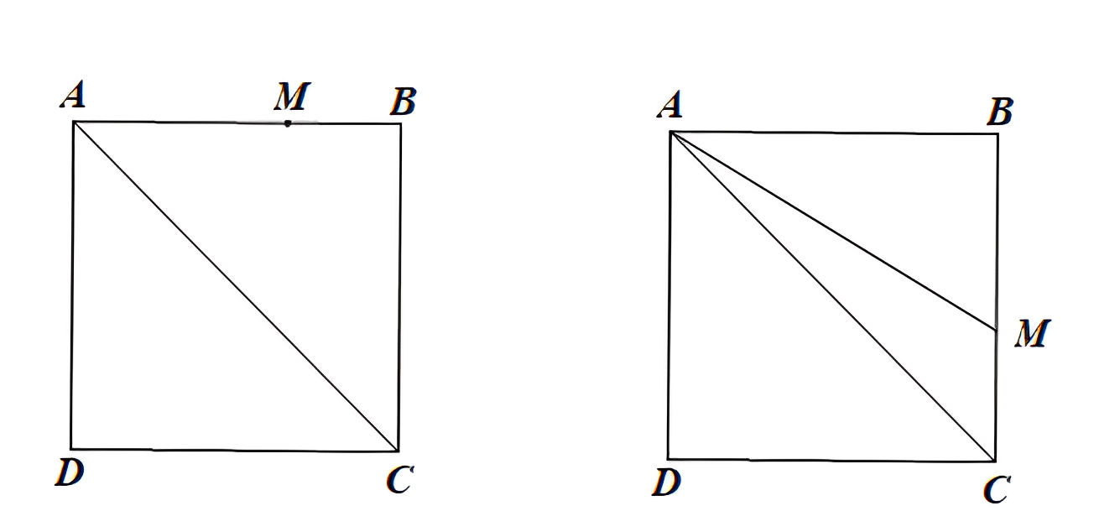
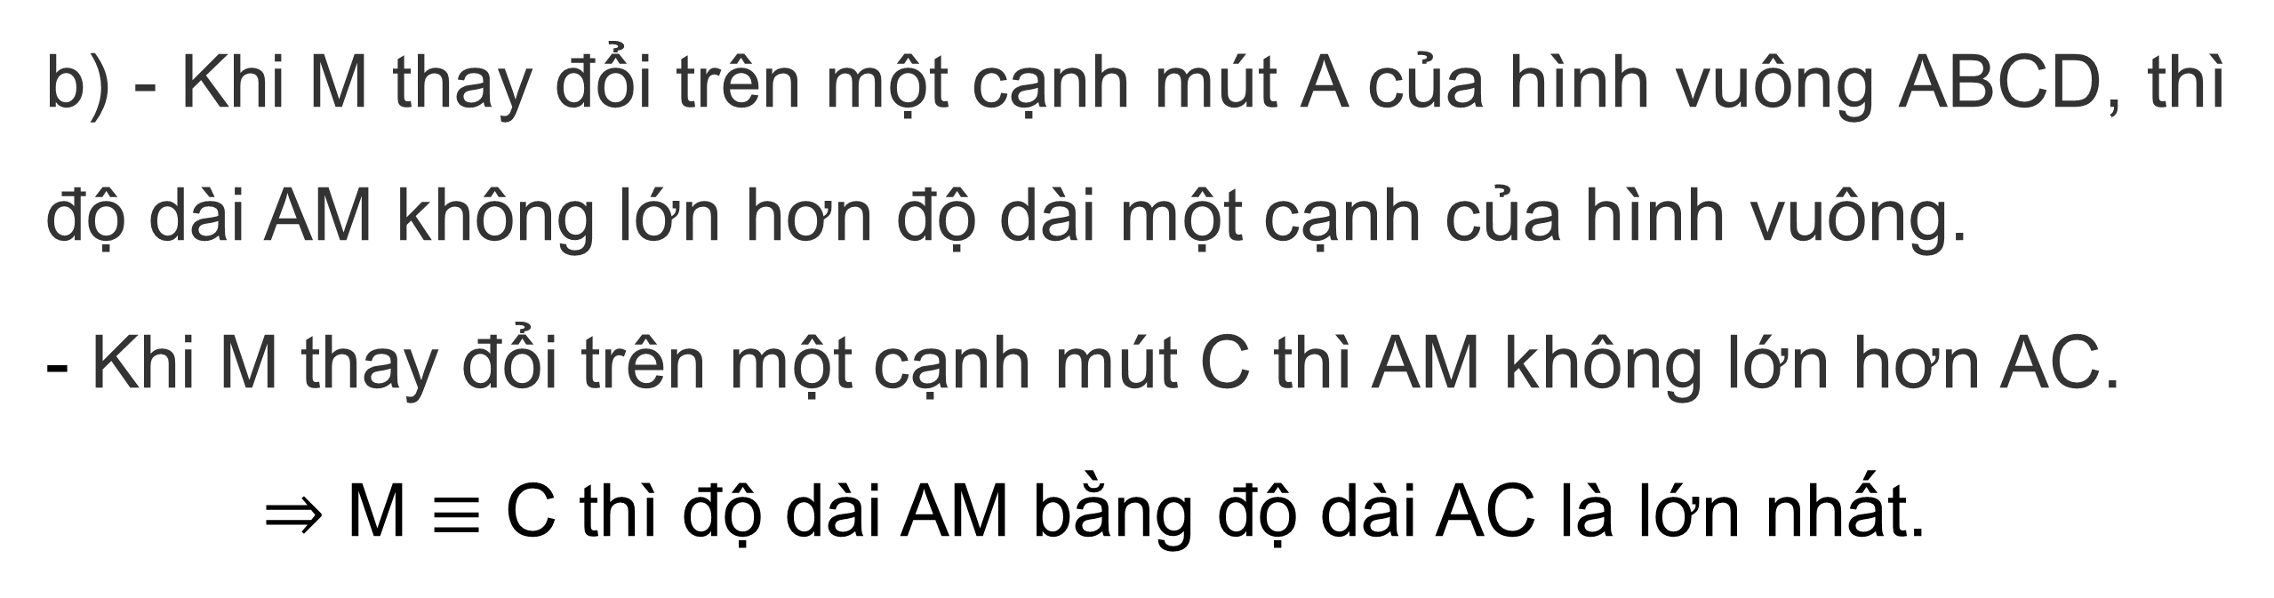
Giải
b) - Khi M thay đổi trên một cạnh mút A của hình vuông ABCD, thì độ dài AM không lớn hơn độ dài một cạnh của hình vuông.
- Khi M thay đổi trên một cạnh mút C thì AM không lớn hơn AC.
$⇒$ M $≡$ C thì độ dài AM bằng độ dài AC là lớn nhất.

Slide 16
LUYỆN TẬP

Slide 17
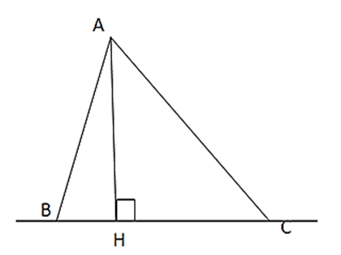
Bài 9.6 (Tr65)
Chiều cao của tam giác ứng với một cạnh của nó có phải là khoảng cách từ đỉnh đối diện đến đường thẳng chứa cạnh đó không?
Giải
Gọi AH là đường cao ứng với cạnh BC của tam giác ABC.
Có: AH ⊥ BC và AH là đoạn ngắn nhất so với đường xiên AB và đường xiên AC
$⇒$AH chính là khoảng cách từ a đến đoạn thẳng BC

Slide 18
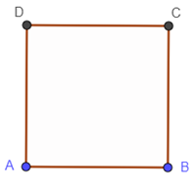
Bài 9.7 (Tr65)
Cho hình vuông ABCD. Hỏi trong 4 đỉnh của hình vuông
a) Đỉnh nào cách đều hai điểm A và C
b) Đỉnh nào cách đều hai đường thẳng AB và AD
Giải
a) Do ABCD là hình vuông nên AB = BC = CD = DA.
Do DA = DC nên điểm D cách đều hai điểm A và C.
Do BA = BC nên điểm B cách đều hai điểm A và C.
Vậy hai đỉnh B và D cách đều hai điểm A và C.

Slide 19
Giải
b) Ta có CB là khoảng cách từ C đến AB, CD là khoảng cách từ C đến AD.
Do BC = CD nên khoảng cách từ C đến AB bằng khoảng cách từ C đến AD.
Do đó C là điểm cách đều hai đường thẳng AB và AD.
Ta cũng có AB ⊥ AD tại A nên điểm A cũng cách đều hai đường thẳng AB và AD.
Vậy hai đỉnh C, A cách đều hai đường thẳng AB và AD

Slide 20

BÀI TẬP TRẮC NGHIỆM
Câu 1
Cho ba điểm a, b, c thẳng hàng và B nằm giữa A và C. Trên đường thẳng vuông góc với AC tại B ta lấy điểm H. Khi đó:
A. AH < BH B. AH < AB
C. AH > BH D. AH = BH
Hết giờ
1
2
3
4
5
6
7
8
9
Đáp án
10s

Slide 21
BÀI TẬP TRẮC NGHIỆM
Câu 2
Cho ba điểm a, b, c thẳng hàng và B nằm giữa A và C. Trên đường thẳng vuông góc với AC tại B ta lấy điểm M. So sánh MB và MC, MB và MA
A. MA < MB, MC > MB B. MA > MB, MC < MB
C. MA > MB, MC > MB D. MA < MB, MC < MB
Hết giờ
1
2
3
4
5
6
7
8
9
Đáp án
10s

Slide 22
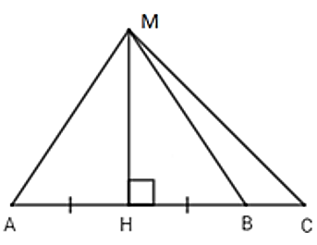
BÀI TẬP TRẮC NGHIỆM
Câu 3
Cho hình vẽ sau:
Em hãy chọn đáp án sai trong các đáp án sau:
A. MA > MH B. HB < HC
C. MA = MB D. MC < MA
Hết giờ
1
2
3
4
5
6
7
8
9
Đáp án
10s

Slide 23
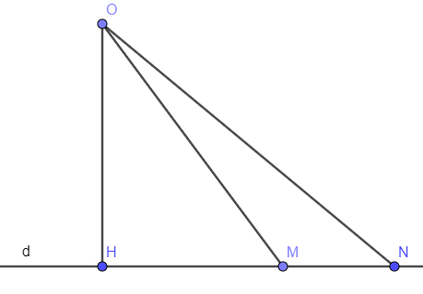

BÀI TẬP TRẮC NGHIỆM
Câu 4
Cho hình vẽ sau:
Em hãy chọn khẳng định sai trong các khẳng định sau:
A. OM > OH B. ON > OH
C. ON > OM D. $\hat{OMN}<\hat{MNO}$
Hết giờ
1
2
3
4
5
6
7
8
9
Đáp án
10s

Slide 24
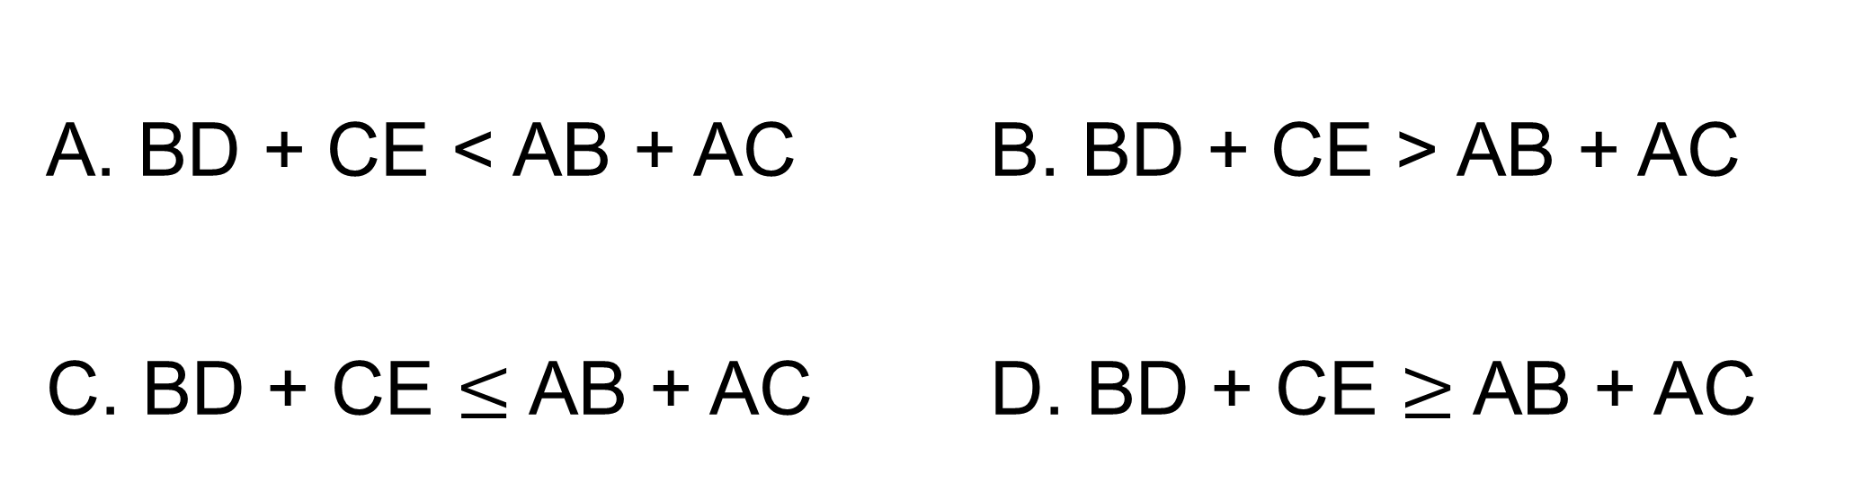
BÀI TẬP TRẮC NGHIỆM
Câu 5
Cho ΔABC có CE và BD là đường cao. So sánh BD + CE và AB + AC?
A. BD + CE < AB + AC B. BD + CE > AB + AC
C. BD + CE $≤$AB + AC D. BD + CE $≥$AB + AC
Hết giờ
1
2
3
4
5
6
7
8
9
Đáp án
10s

Slide 25
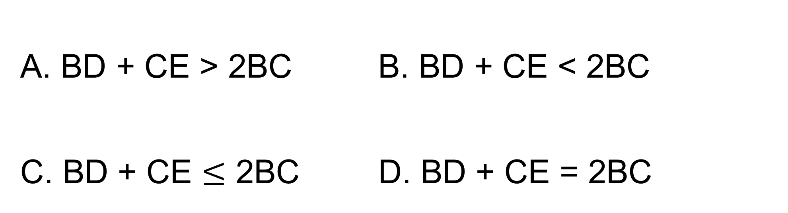
BÀI TẬP TRẮC NGHIỆM
Câu 6
Cho ΔABC có CE và BD là đường vuông góc (E ∈ AB, D ∈ AC). So sánh BD + CE và 2BC?
A. BD + CE > 2BC B. BD + CE < 2BC
C. BD + CE $≤$ 2BC D. BD + CE = 2BC
Hết giờ
1
2
3
4
5
6
7
8
9
Đáp án
10s

Slide 26
VẬN DỤNG

Slide 27


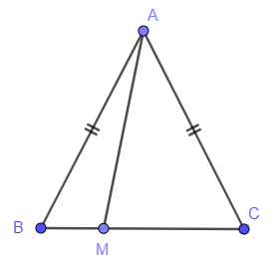
Bài 9.8 (Tr65)
Cho tam giác cân ABC, AB=AC. Lấy điểm M tùy ý nằm giữa B và C (H.9.12)
a) Khi M thay đổi thì độ dài AM thay đổi. Xác định vị trí của điểm M đê độ dài AM nhỏ nhất.
b) Chứng minh răng với mọi điểm M thì AM < AB.

Slide 28
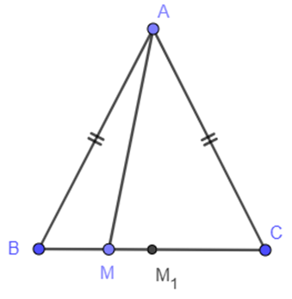
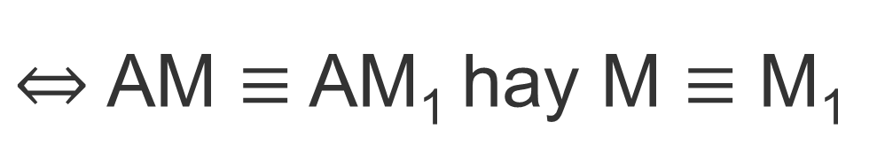
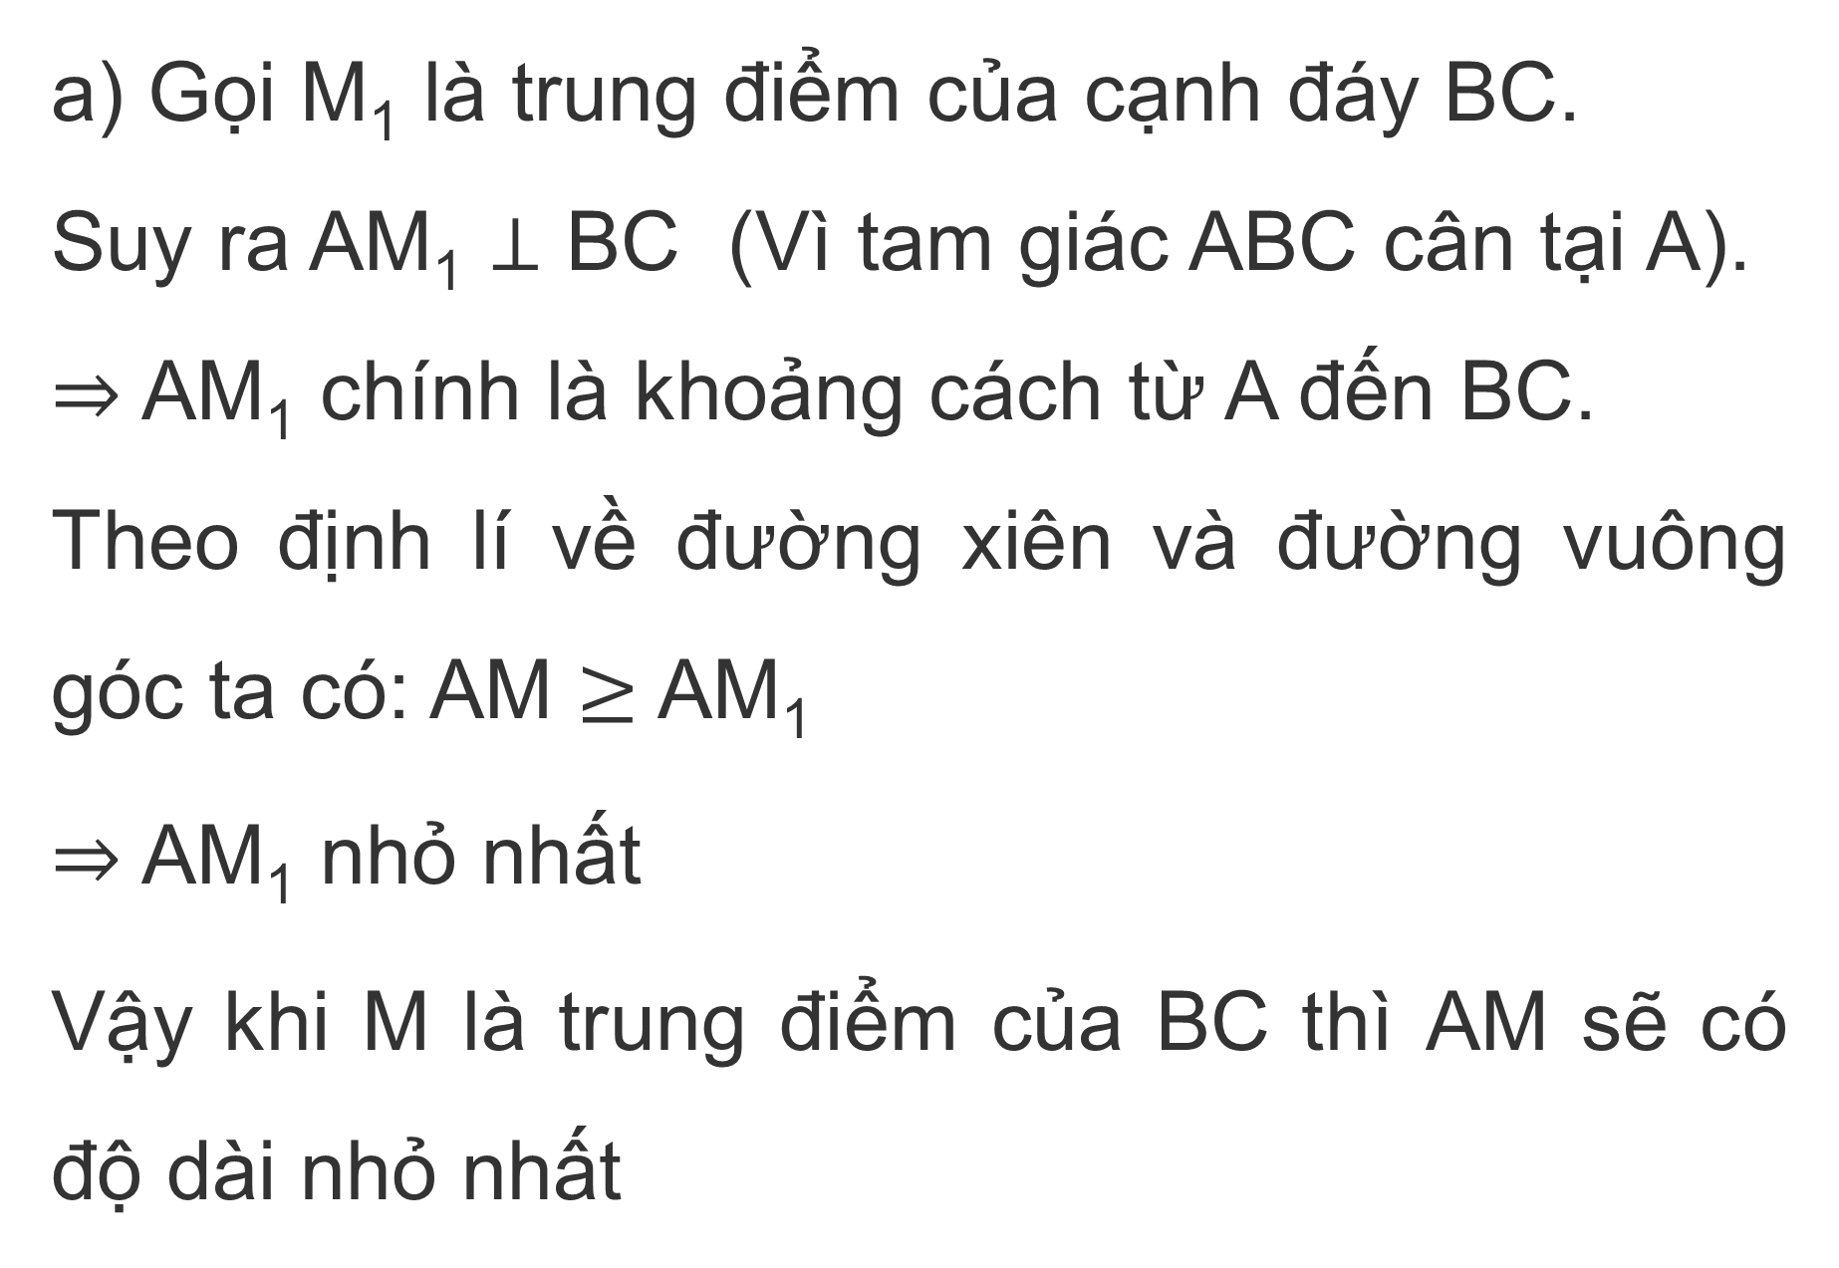
Giải
a) Gọi M₁ là trung điểm của cạnh đáy BC.
Suy ra AM₁ ⊥ BC (Vì tam giác ABC cân tại A).
$⇒$ AM₁ chính là khoảng cách từ A đến BC.
Theo định lí về đường xiên và đường vuông góc ta có: AM $≥$AM₁
$⇒$ AM₁ nhỏ nhất
Vậy khi M là trung điểm của BC thì AM sẽ có độ dài nhỏ nhất
$⇔$ AM $≡$ AM₁ hay M $≡$ M₁

Slide 29
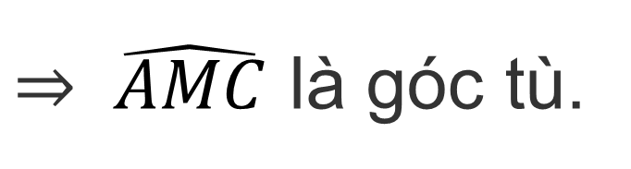
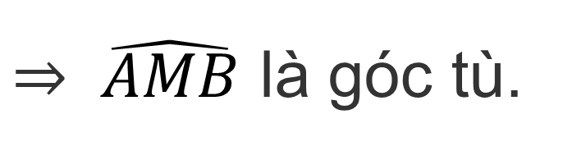
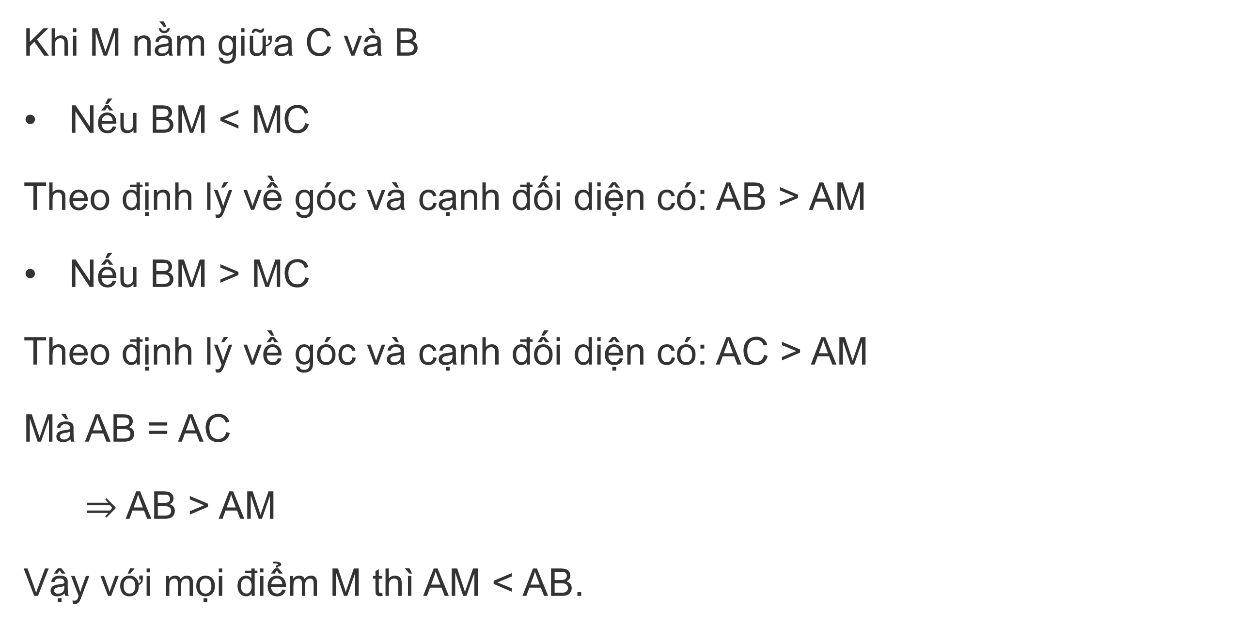
Giải
b)
Khi M nằm giữa C và B
Nếu BM < MC
Theo định lý về góc và cạnh đối diện có: AB > AM
Nếu BM > MC
Theo định lý về góc và cạnh đối diện có: AC > AM
Mà AB = AC
$⇒$ AB > AM
Vậy với mọi điểm M thì AM < AB.
$⇒ \hat{AMB}$ là góc tù.
$⇒ \hat{AMC}$ là góc tù.

Slide 30
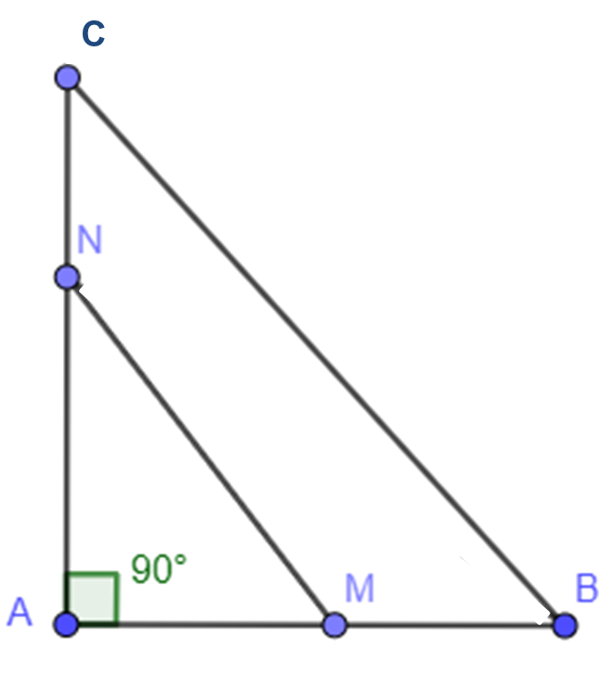
Bài 9.9 (Tr65)
Cho tam giác ABC vuông tại A. Hai điểm M, N theo thứ tự nằm trên các cạnh AB, AC ( M,N không phải là đỉnh của tam giác). (H.9.13). Chứng minh rằng MN < BC. Gợi ý, so sánh MN với NB, NB với BC).

Slide 31
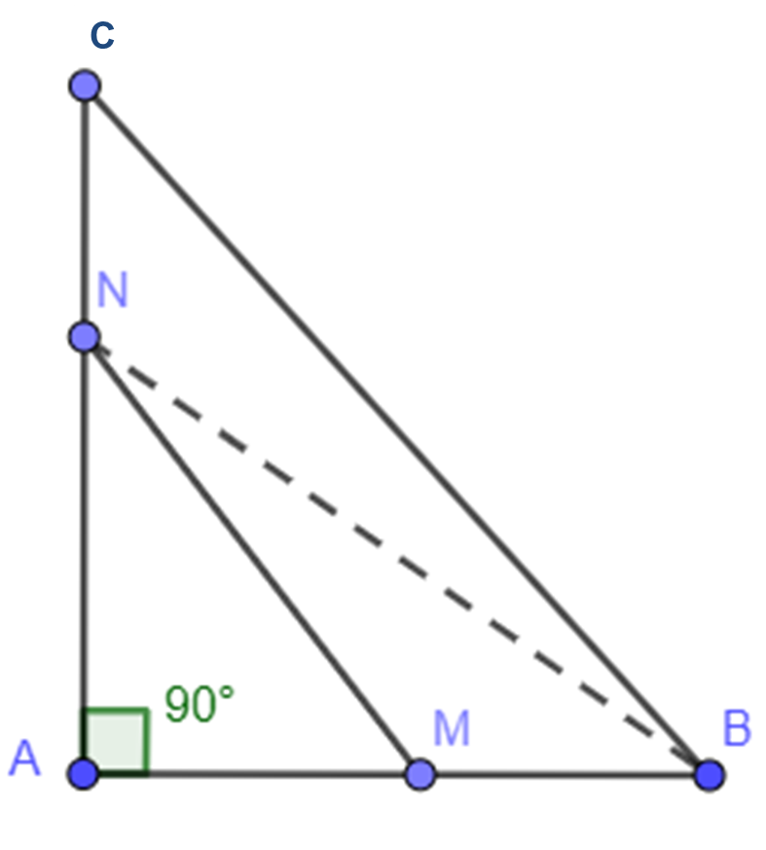
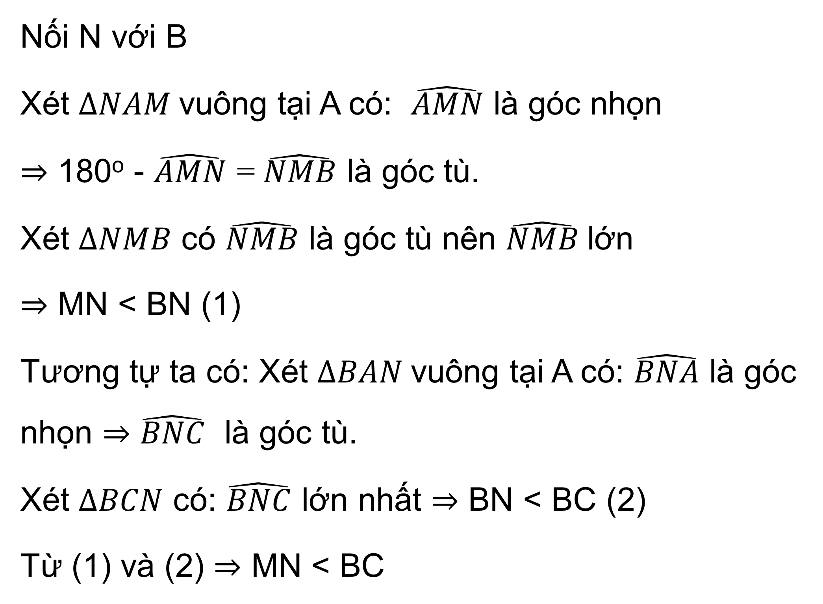
Giải
Nối N với B
Xét $∆NAM$vuông tại A có: $\hat{AMN}$ là góc nhọn
$⇒$ 180º - $\hat{AMN}$ = $\hat{NMB}$ là góc tù.
Xét $∆NMB$ có $\hat{NMB}$ là góc tù nên $\hat{NMB}$lớn
$⇒$ MN < BN (1)
Tương tự ta có: Xét $∆BAN$vuông tại A có: $\hat{BNA}$ là góc nhọn $⇒$ $\hat{BNC}$ là góc tù.
Xét $∆BCN$ có: $\hat{BNC}$ lớn nhất $⇒$ BN < BC (2)
Từ (1) và (2) $⇒$ MN < BC

Slide 32
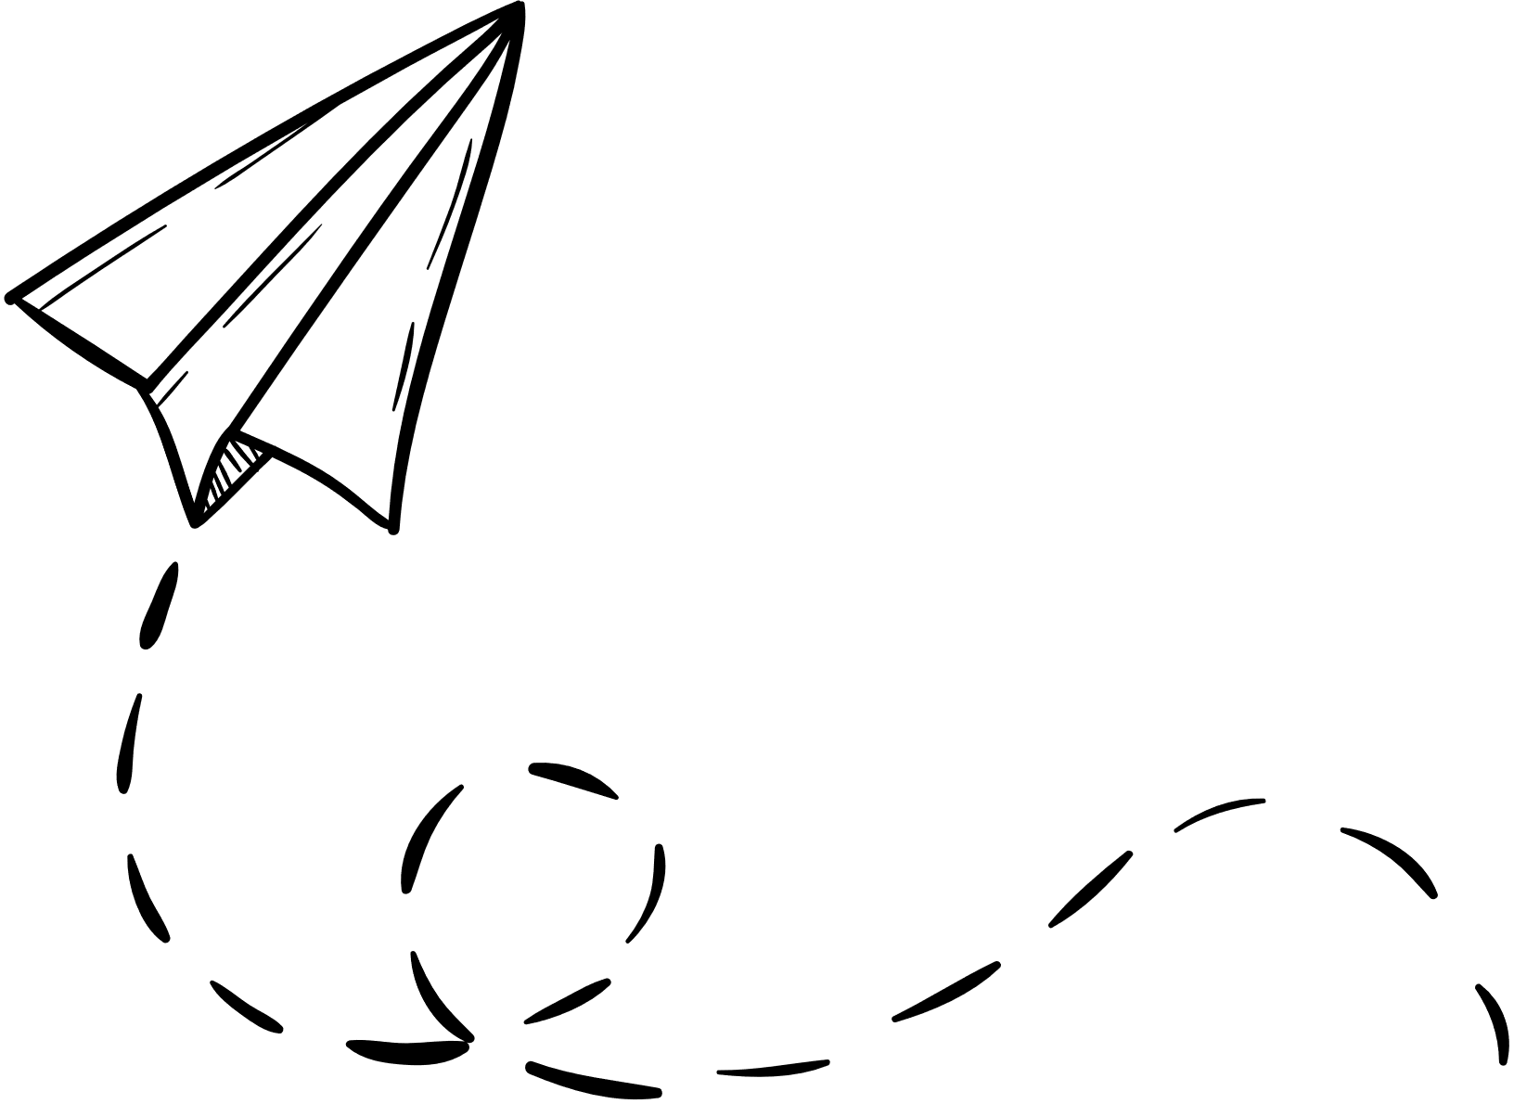
HƯỚNG DẪN VỀ NHÀ
* Chuẩn bị trước
“ Bài 33. Quan hệ giữa ba cạnh của một tam giác”.
* Ghi nhớ
kiến thức trong bài.
* Hoàn thành các bài tập trong SBT.

Slide 33


CẢM ƠN CÁC EM
ĐÃ THEO DÕI BÀI HỌC!

